Slide 1

OpenERX
产品说明 · 2026.08
OpenERX
个人 AI 工作平台
让 AI 不只回答，还能在你的授权下处理文件、使用工具并交付成果。
对话 · 文件 · 工具 · 成果
01
Notes:
[Sources]
- User correction in this conversation: the current implemented product is the personal work platform; enterprise capabilities have not yet been added.
- /Users/wanglei/Downloads/phones-cloud/openerx/docs/v2/01-product-contract.md
[/Sources]

Slide 2
普通 AI 很会回答，但工作还要自己收尾
信息散在不同地方、工具需要来回切换，最后的成果仍要手工整理。
01
02
03
材料分散
工具切换
结果难复用
聊天记录、文件和网页各在一处，下一次还得重新说明背景。
搜索、改文件、跑命令、做文档，仍要自己一步步完成。
答案留在聊天里，没有变成可编辑、可检查、可分享的成果。
OpenERX 把这些步骤放回同一个个人工作区。
OpenERX · 个人 AI 工作平台
02
Notes:
[Sources]
- /Users/wanglei/Downloads/phones-cloud/openerx/docs/v2/02-users-and-scenarios.md
- /Users/wanglei/Downloads/phones-cloud/openerx/docs/v2/03-experience-and-information-architecture.md
[/Sources]

Slide 3
说清目标，剩下的步骤在同一处完成
你从一句话开始，OpenERX 在你允许的范围内继续处理。
01 · 告诉它要做什么
02 · 开始处理
03 · 交付结果
像聊天一样开始
需要时使用工具
成果留在任务里
描述目标，或者添加文件和工作区。
它可以查资料、读写文件、运行工具；重要操作会先征求同意。
报告、表格、PPT、修改记录和运行结果，都能继续查看和使用。
一件事的背景、过程和成果，不再散落在多个窗口里。
OpenERX · 个人 AI 工作平台
03
Notes:
[Sources]
- /Users/wanglei/Downloads/phones-cloud/openerx/docs/v2/01-product-contract.md
- /Users/wanglei/Downloads/phones-cloud/openerx/docs/v2/03-experience-and-information-architecture.md
[/Sources]

Slide 4
一个桌面工作区，连接对话、文件、工具和结果
你只面对简单的工作区，复杂步骤由系统在后台组织。
个人工作区
Windows / macOS 桌面端 · 手机可以查看和控制在线任务
任务记录
对话 · 搜索 · 文件 · 成果 · 长任务进度
可用工具
网页 · 浏览器 · 命令行 · 桌面应用 · 扩展工具
个人服务
登录与同步 · 模型选择 · 用量与费用 · 远程连接
电脑负责真正执行；你决定它可以访问什么、何时需要确认。
OpenERX · 个人 AI 工作平台
04
Notes:
[Sources]
- /Users/wanglei/Downloads/phones-cloud/openerx/docs/v2/14-overall-architecture.md
- /Users/wanglei/Downloads/phones-cloud/openerx/docs/v2/15-remote-control-contract.md
[/Sources]

Slide 5
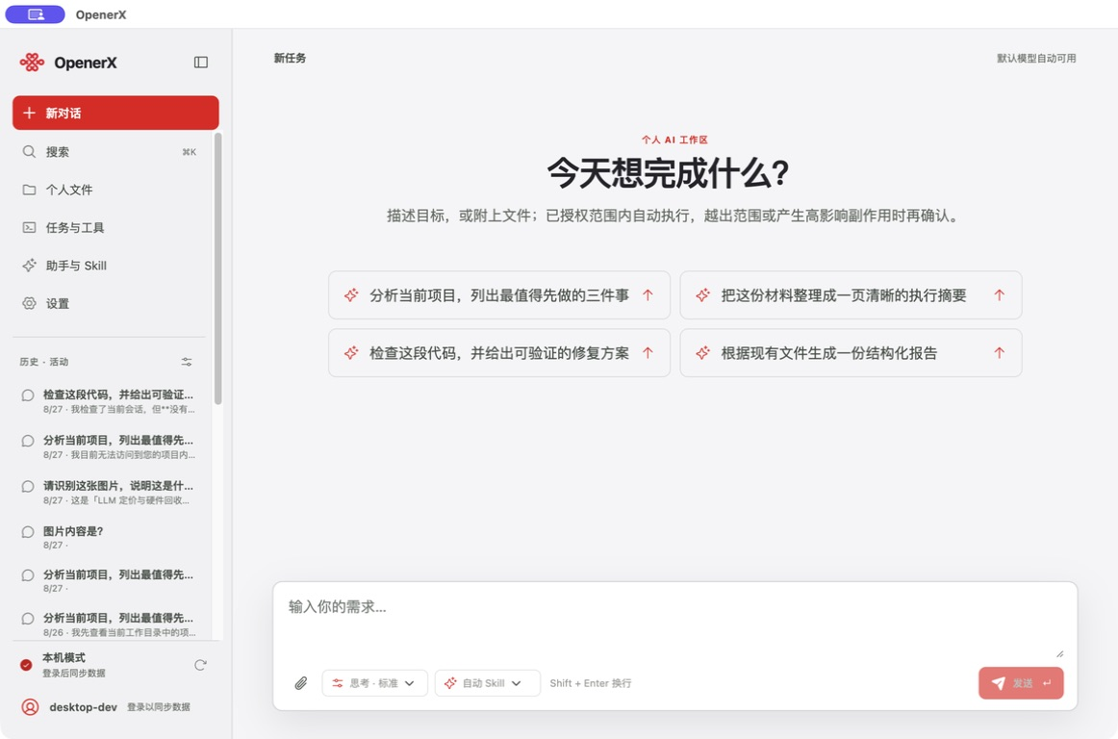
打开 OpenERX，就可以从一句话开始
下面是本次从实际运行中的桌面应用获取的新任务页。
先说你想完成什么
• 输入目标，或添加文件
• 选择常用任务，快速开始
• 历史任务随时查找并继续
• 文件、工具过程和结果都在同一处
真实界面，不使用设计稿或拼接示意图。
实际运行界面 · 新任务页（2026-08-29）
OpenERX · 个人 AI 工作平台
05
Notes:
[Sources]
- Live screenshot captured in this run from the running Electron application on 2026-08-29.
- Route verified through accessibility state: localhost:5173/#/chat/new.
- /Users/wanglei/Downloads/phones-cloud/openerx/apps/desktop/src/renderer/App.tsx
[/Sources]

Slide 6
常见文件都能读，也能生成可交付成果
把文件交给 OpenERX，不只得到一段回答，还能继续阅读、整理、修改并保存成果。
读取与理解
创建、修改与交付
• 文档：DOCX、PDF、TXT、Markdown
• 表格：XLSX、CSV
• 数据：JSON、YAML
• 演示与网页：PPTX、HTML
• 图片：PNG、JPEG、GIF、WebP
• 代码：Python、JavaScript、SQL 等
• Word 文档（DOCX）
• Excel 表格（XLSX）
• PowerPoint 演示（PPTX）
• PDF 文件
• 每页同步生成 SVG / PNG 预览
成果留在任务里
可以继续预览、下载、修改并生成新版本；旧文件不会被静默覆盖。
OpenERX · 个人 AI 工作平台
06
Notes:
[Sources]
- /Users/wanglei/Downloads/phones-cloud/openerx/packages/file-service/src/formats.ts
- /Users/wanglei/Downloads/phones-cloud/openerx/packages/file-service/src/parser.ts
- /Users/wanglei/Downloads/phones-cloud/openerx/docs/v2/evidence/p1-codex-alignment-cx108-2026-08-27.md
- /Users/wanglei/Downloads/phones-cloud/openerx/docs/v2/16-codex-aligned-implementation-assessment.md
[/Sources]

Slide 7
不只读取网页，也能实际操作浏览器
在你允许的页面或专用窗口中，OpenERX 可以连续完成网页操作。
01
02
03
打开与读取
点击与输入
导航与接管
打开网页、读取可见内容，并在关键步骤截取页面画面。
点击按钮和链接、聚焦输入框、输入文字，完成多步页面交互。
滚动、前进、后退和刷新；你操作鼠标或键盘时会自动暂停。
登录、上传、下载、系统认证和浏览器权限提示由你接管；提交、发送、删除或购买前再次确认。
OpenERX · 个人 AI 工作平台
07
Notes:
[Sources]
- /Users/wanglei/Downloads/phones-cloud/openerx/docs/v2/17-browser-computer-use-plan.md
- /Users/wanglei/Downloads/phones-cloud/openerx/docs/v2/evidence/bcu-003-2026-08-27.md
- /Users/wanglei/Downloads/phones-cloud/openerx/docs/v2/16-codex-aligned-implementation-assessment.md
[/Sources]

Slide 8
你可以换模型，也能看清用了多少
不同任务可以选择不同模型，使用记录和费用信息放在同一处查看。
01 · 选择模型
02 · 查看用量
03 · 了解费用
查看可用模型
按任务需要切换
如果自动换了模型
会明确提示
查看对话使用量
按模型了解消耗
失败与停止
仍保留记录
执行前查看预计费用
完成后查看实际记录
账单与用量
相互对应
当前个人版展示这些信息；实际可用模型和费用取决于已连接的服务。
OpenERX · 个人 AI 工作平台
08
Notes:
[Sources]
- /Users/wanglei/Downloads/phones-cloud/openerx/docs/v2/11-billing-and-commerce-contract.md
- /Users/wanglei/Downloads/phones-cloud/openerx/docs/v2/10-codex-capability-baseline.md
[/Sources]

Slide 9
离开电脑，也能在手机上继续看任务
只要电脑在线，你可以用手机查看进度、发送补充说明或停止任务。
手机与电脑建立加密连接
手机端
连接服务
电脑端
查看与控制
只负责转发
真正完成工作
查看任务和通知
补充说明或排队
确认、停止和继续
确认设备在线
转发加密消息
不代替电脑执行
读取本地文件
使用本机工具
保存任务与成果
需要电脑保持在线；它不是远程桌面，也不能唤醒或代替离线电脑。
OpenERX · 个人 AI 工作平台
09
Notes:
[Sources]
- /Users/wanglei/Downloads/phones-cloud/openerx/docs/v2/15-remote-control-contract.md
[/Sources]

Slide 10
适合个人的这些日常工作
它更适合需要持续背景、真实文件和可交付成果的个人任务。
01
02
03
写作与整理
开发与分析
重复工作
整理会议材料
制作执行摘要
生成报告、表格与演示文稿
搜索过去的任务
理解项目和代码
查找问题并修改文件
运行命令、测试和验证
保留修改记录
整理网页信息
处理固定格式材料
复用常用功能
在手机上继续长任务
重点不是增加一个聊天窗口，而是帮助你把一件事完整做完。
OpenERX · 个人 AI 工作平台
10
Notes:
[Sources]
- /Users/wanglei/Downloads/phones-cloud/openerx/docs/v2/02-users-and-scenarios.md
- /Users/wanglei/Downloads/phones-cloud/openerx/docs/v2/10-codex-capability-baseline.md
[/Sources]

Slide 11
当前版本是个人版工作平台
本次说明只介绍已经实现或正在验证的个人能力，不包含企业版能力。
现在已经有
继续完善
暂未包含
个人工作闭环
真实环境体验
企业管理能力
对话、文件、工具、成果、搜索、模型选择、用量记录与远程查看。
外部发布、真实模型接入、登录同步、跨平台稳定性和更多工具仍在验证。
组织与成员、企业单点登录、管理员策略、团队资料权限、多个组织隔离等能力尚未添加。
定位：当前是个人版，不把企业版规划当成现有功能。
OpenERX · 个人 AI 工作平台
11
Notes:
[Sources]
- User correction in this conversation: current product is personal; enterprise-version capabilities have not yet been added.
- /Users/wanglei/Downloads/phones-cloud/openerx/docs/v2/16-codex-aligned-implementation-assessment.md
[/Sources]

Slide 12
OpenERX
下一步
从手头最常做的一件事开始
选择一个真实任务，体验从说明目标到拿到成果的完整过程。
选择任务
挑一件高频、结果清晰的个人工作
添加材料
提供必要文件或授权工作区
检查成果
查看结果、过程、用量和文件修改
OpenERX：让个人使用 AI，从得到回答走向完成工作。
12
Notes:
[Sources]
- User brief and correction in this conversation.
- /Users/wanglei/Downloads/phones-cloud/openerx/docs/v2/02-users-and-scenarios.md
[/Sources]

